Slide 1
О МЕРОПРИЯТИЯх по организации профессионального обучения и дополнительного профессионального образования лиц, пострадавших от последствий распространения новой коронавирусной иНфекции
18.08.2020

Slide 2
РАСПОРЯЖЕНИЕ ПРАВИТЕЛЬСТВА
Распоряжение Правительства Российской Федерации от 15 августа 2020г. № 2098-р
О выделении из резервного фонда Правительства Российской Федерации в 2020 году бюджетных ассигнований:
Минпросвещения России на предоставление субсидии Союзу «Агентство развития профессиональных сообществ и рабочих кадров «Молодые профессионалы (Ворлдскиллс Россия)» на финансовое обеспечение расходов на проведение мероприятий по организации профессионального обучения и дополнительного профессионального образования лиц, пострадавших от последствий распространения новой коронавирусной инфекции, имея в виду организацию и прохождение обучения 110 тысяч граждан до конца 2020 года
Роструду на финансовое обеспечение реализации мероприятий, направленных на создание в информационно-аналитической системе Общероссийская база вакансий «Работа в России» механизма подачи заявок на прохождение обучения, а также мероприятий по контролю качества трудоустройства граждан, прошедших обучение, имея в виду осуществление в указанной информационно-аналитической системе подачи заявок и контроля качества трудоустройства 100 процентов граждан, прошедших обучение
С 18.00 14 августа 2020 года
Баннер на портале «Работа в России»
https://trudvsem.ru/information/pages/support-employment
По возникшим вопросам вы можете обратиться к региональному оператору программы
(список региональных операторов)
Переход для записи на сайт Союза
https://express.worldskills.ru/

Slide 3
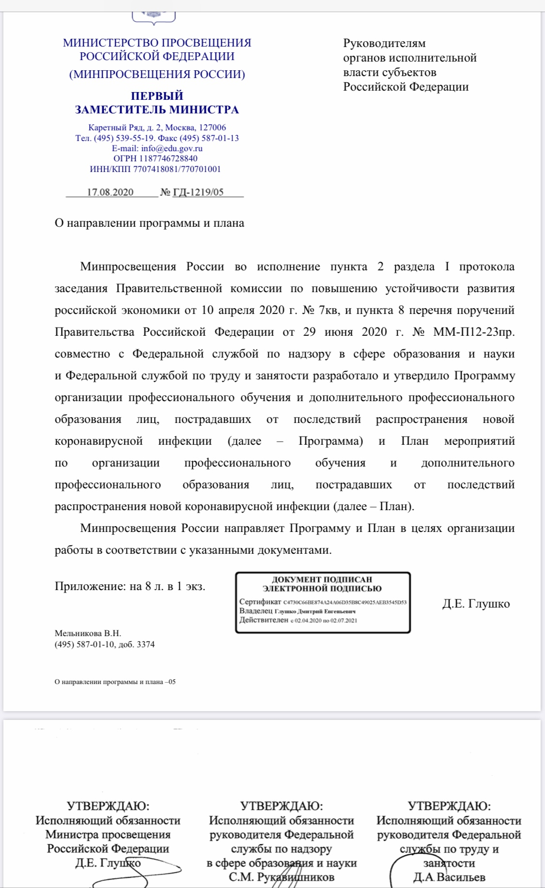
УТВЕРЖДЕННЫЕ ПРОГРАММА И ПЛАН МЕРОПРИЯТИЙ
Утверждены Минпросвещения России, Рособрнадзором и Рострудом 17.08.2020
Программа организации профессионального обучения и дополнительного профессионального образования лиц, пострадавших от последствий распространения новой коронавирусной инфекции
План мероприятий по организации профессионального обучения и дополнительного профессионального образования лиц, пострадавших от последствий распространения новой коронавирусной инфекции
Направлено руководителям органов исполнительной власти субъектов Российской Федерации письмом Минпросвещения России от 17.08.2020г. № ГД-2019/05

Slide 4
ОСНОВНЫЕ ПУНКТЫ ПРОГРАММЫ
3 категории участников – находящиеся под риском увольнения, выпускники образовательных организаций, ищущие работу граждане
Критерии отнесения к категории пострадавших определяются решением высшего должностного лица субъекта Российской Федерации
Нельзя участвовать в программе, если уже обучался по другим аналогичным программам в 2020 г.
Программы (в том числе дистанционные) – с учетом опыта Союза (обучение по Ворлдскиллс). Все программы завершаются демонстрационным экзаменом с выдачей Скиллс-паспорта
Перечень востребованных компетенций должен формироваться с учетом мнения работодателей, прогнозируемого спроса на специалистов определенного профиля и имеющихся вакансий
Квота субъекту РФ – исходя из данных РОИВ по количеству лиц, относящихся к категории участников Программы, а также данных статистики и Минтруда России по населению трудоспособного возраста и безработным. Квота может быть изменена и перераспределена
Набор и направление на обучение осуществляет региональный оператор. Он организует верификацию данных и подтверждение права участия в Программе граждан, подавших заявки
Региональный оператор распределяет общую квоту между центрами обучения (региональными и федеральными – по дистанционным программам)
Документы о квалификации должны быть внесены в ФИС ФРДО (контролирует выдачу документов региональный оператор)

Slide 5
МЕРОПРИЯТИЯ ПО ПЛАНУ
Мероприятие | Срок исполнения | Ответственный исполнитель | Ожидаемый результат
1. Определение регионального оператора | Август 2020 | Органы исполнительной власти субъектов РФ | Подготовлены и приняты акты субъектов РФ
2. Формирование и утверждение перечня профессиональных компетенций | Август 2020 | Органы исполнительной власти субъектов РФ, Союз «Ворлдскиллс Россия» | Сформированы перечни во всех субъектах Российской Федерации
3. Определение квот на обучение для субъектов РФ | Август 2020 | Минпросвещения Россия | Определены квоты для субъектов РФ
4. Отбор центров обучения | Август 2020 | Союз «Ворлдскиллс Россия» | Сформирован перечень центров обучения для реализации программы
5. Информирование о проведении обучения | Август 2020 | Органы исполнительной власти субъектов РФ | Организовано информирование для граждан о возможностях участия в Программе
6. Реализация образовательных программ | Август-декабрь 2020 | Органы исполнительной власти субъектов РФ, Союз «Ворлдскиллс Россия» | Обучено не менее 110 тысяч лиц, пострадавших от последствий распространения новой КВ-инфекции
7. Содействие трудоустройству обученных граждан | Октябрь -декабрь 2020 | Органы исполнительной власти субъектов РФ | Обеспечено трудоустройство граждан, прошедших обучение
8. Организация обработки данных, включая доступ к данным | Октябрь -декабрь 2020 | Роструд, Союз «Ворлдскиллс Россия» | Подписано соглашение об обмене данными
9. Обеспечение контроля качества трудоустройства граждан, прошедших обучение | Декабрь 2020 | Органы исполнительной власти субъектов РФ, Роструд | Сформированы аналитические данные
10. Обеспечение учета сведений в ФИС ФРДО | Декабрь 2020 | Органы исполнительной власти субъектов РФ, Рособрнадзор | Обеспечен учет сведений о документах

Slide 6
ДОГОВОР МЕЖДУ СОЮЗОМ И РЕГИОНАЛЬНЫМИ ОПЕРАТОРАМИ
Договор будет заключен после:
публикации Постановления Правительства о внесении изменений в Правила предоставления субсидии из федерального бюджета (находится в Правительстве);
подписания соглашения Минпросвещения с Союзом о выделении субсидии на реализацию мероприятий Программы;
решения комиссии Минпросвещения России об утверждении квот субъектам Российской Федерации на обучение лиц, пострадавших от последствий распространения новой коронавирусной инфекции.
Договор будет заключен по типовой форме (уточняется)
Союз соберет необходимые данные о региональных операторах для подготовки проектов договоров
Сумма договора будет рассчитана пропорционально квоте
Расходы регионального оператора – пропорционально сумме договора (уточняется)
Дифференцированная стоимость обучения по программам – уточняется

Slide 7
СТАРТ ЗАПИСИ НА ПРОГРАММУ НА САЙТЕ
Адрес сайта Программы: https://express.worldskills.ru/
(в данный момент реализован функционал «запись на программу»; ориентировочная дата выхода «личных кабинетов» 24.08.2020)
Задачи региональных операторов (РО) по работе с сайтом:
сверить данные РО (название организации, контакты, ФИО ответственного);
сверить список выбранных компетенций;
сверить список компетенций и список центров обучения (ЦО) вашего региона (найти «зоны роста»);
При наличии правок направить сообщение в WhatsApp Дубицкой Юлии в формате: «Регион, что удалить…, что добавить…» с телефона, который включен в чат РО

Slide 8
ЗОНЫ РОСТА ВОЗМОЖНОСТЕЙ ОБУЧЕНИЯ (1)
Много центров обучения (ЦО) в регионе = Много компетенций = Результативная организация обучения
Примеры ЦО, которые прошли ПКО, но данные компетенции НЕ БЫЛИ выбраны регионами
Челябинская область ГАПОУ Челябинской области "Политехнический колледж" - Ландшафтный дизайн
Тамбовская область ФГБОУ ВО "Мичуринский государственный аграрный университет" - Сельскохозяйственные биотехнологии
Ленинградская область ГБПОУ "Мичуринский многопрофильный техникум" - Геодезия, Правоохранительная деятельность (Полицейский), Эксплуатация сельскохозяйственных машин
Санкт-Петербург НО ЧУ ДПО "Академия Кадрового резерва" - Документационное обеспечение управления и архивоведение, Интернет маркетинг, Кибербезопасность
Республика Карелия ГАПОУ Республики Карелия "Петрозаводский педагогический колледж" - Дошкольное воспитание
Список центров, прошедших ПКО – ДЛЯ ПРОВЕРКИ:
https://docs.google.com/spreadsheets/d/11K3ToNKngHE2xt2_O_m4jUVT4CQazUD81DLMcIfTmKc/edit (1 лист)

Slide 9
ЗОНЫ РОСТА ВОЗМОЖНОСТЕЙ ОБУЧЕНИЯ (2)
Федеральные дистанционные центры обучения – организации, которые имеют опыт и ресурсы (СДО, методики) для реализации программ в дистанционном формате по компетенциям Ворлдскиллс
Программы этих центров на сайте https://express.worldskills.ru/ предлагаются для реализации во ВСЕХ субъектах РФ, которые выбрали соответствующие компетенции в своем перечне востребованных компетенций
Всего для дистанционного обучения доступно 39 компетенций Ворлсдкиллс
На сайте такие компетенции отмечены значком с надписью «Заявка на дистанционное обучение»

Slide 10
ВЫГРУЗКИ ЗАЯВОК НА ОБУЧЕНИЕ
Ежедневная выгрузка заявок с https://express.worldskills.ru/
- примерное время предоставления - до 11.00 мск. за предыдущий день;
- в данном формате информация будет предоставляться до выхода региональных кабинетов (до 24.08.2020);
информация размещается в чате региональных операторов.
Организация взаимодействия:
При возникновении вопросов у
Участников и ЦО
Технические вопросы:
express@worldskills.ru
ЦО
РО
Союз
участник

Slide 11
ВЕРИФИКАЦИЯ ПОСТУПИВШИХ ЗАЯВОК НА ОБУЧЕНИЕ И ПОДТВЕРЖДЕНИЕ ПРАВА
Проверка данных (ФИО, дата рождения, СНИЛС) по категориям:
Выпускники – через РОИВ, осуществляющий государственное управление в сфере образования (для выпускников, которые не стоят на учете в ЦЗН)
Находящиеся под риском увольнения – через центры занятости населения (ЦЗН)
Ищущие работу – через ЦЗН
+
Проверка отнесения к категории пострадавших от последствий распространения новой коронавирусной инфекции – в соответствии с решением, принятым высшим должностным лицом субъекта РФ
= статус «проверено» (в списке Excel, после 24.08 – в личном кабинете на сайте
Направляем на обучение в центр обучения

Slide 12
БАНК ЭТАЛОННЫХ ПРОГРАММ ВОРЛДСКИЛЛС
Ссылка на Банк эталонных программ для центров обучения
https://drive.google.com/drive/folders/1sYxj4uq5Le2VA2QEy5dDT_Ydt_dEumG6
Центры обучения, которые прошли ПКО, для реализации в рамках Программы могут выбирать из Банка любые программы, для реализации которых у центра есть соответствующие ресурсы
После того, как граждане, записавшиеся на обучение, пройдут проверку – их данные будут переданы выбранному ими Центру обучения
Центр обучения совместно с участником программы определяет подходящую участнику программу обучения

Slide 13
ИНФОРМАЦИОННЫЕ МАТЕРИАЛЫ
Для размещения на сайте регионального оператора и сайтах центров обучения, а также для других информационных целей используйте:
информационные материалы Минпросвещения России, например:
https://edu.gov.ru/press/2790/minprosvescheniya-rossii-podgotovilo-programmu-pereobucheniya-dlya-postradavshih-ot-posledstviy-epidemii-rossiyan/
информационные материалы, размещаемые на сайте Союза, например:
https://worldskills.ru/media-czentr/novosti/soyuz-vorldskills-rossiya-i-ministerstvo-prosveshheniya-rf-obuchat-prakticheskim-navyikam-po-mirovyim-standartam-svyishe-110-tyis.-rossiyan.html
информационные материалы о специфике реализации программы в регионе – перечень востребованных профессиональных компетенций, перечень центров обучения, перспективы трудоустройства и др.
Материалы портала «Работа в России» https://trudvsem.ru/information/pages/support-employment

Slide 14
Контакты
express@worldskills.ru
Дубицкая Юлия Алексеевна
u.dubitskaya@worldskills.ru
+7 (903) 104-22-88

